Slide 1
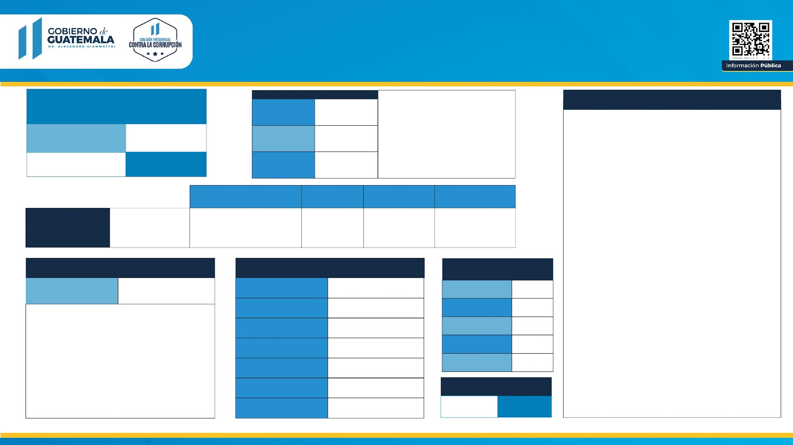

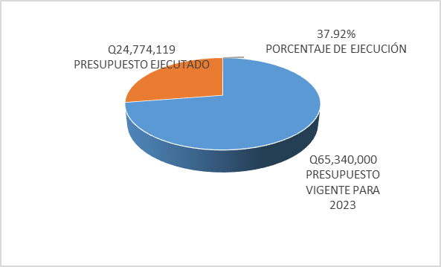
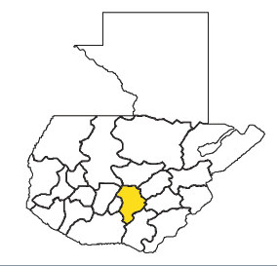
Actualización al 30 de Junio 2023
Autoridades
Gestión de presupuesto
Pegar gráfica
Presupuesto
Vigente 2023
Q65,340,000.00
Nuevas funcionalidades en el portal Comunicaciones Electrónicas -CEO- Se puso a disposición de los usuarios la solicitud en línea, los servicios de: Pensión civil por jubilación; Derechos Post Mortem; y Rehabilitación administrativa y los respectivos instructivos para facilitar su uso. Estas innovaciones tecnológicas permiten a los usuarios ahorrar tiempo y otros recursos, porque ya no tendrán necesidad de acudir a las sedes de esta Oficina para realizar dichos trámites, ahora los podrán hacer a distancia, lo que representa un logro trascendental para la ONSEC y el Gobierno actual.
Creación de formulario y cuestionarios electrónicos para trámite de puestos y remuneraciones. Se modernizó la manera de realizar estos trámites relacionados, por medio de la creación del Cuestionario electrónico de Clasificación de Puestos y Remuneraciones; Revisión a la Clasificación de Puestos; y Formulario para la Creación de Códigos Bono, en beneficio de las instituciones que se rigen por la Ley de Servicio Civil.
Más y mejores servicios a la población. Se benefició a 747 personas con la autorización de pensiones y contribuciones voluntarias para aportar al Régimen de Clases Pasivas Civiles del Estado y se atendieron a 17,679 usuarios por medio de ventanillas en la sede central, sedes regionales y delegaciones en el territorio. Se benefició a 889 personas con certificaciones de servicio, así como a 6,024 con acciones de personal y certificaciones de elegibilidad para optar a cargos públicos. Se registraron y aprobaron 51,016 acciones de puestos y beneficios monetarios; asimismo, se atendieron a 379 personas con peticiones jurídico laborales resueltas.
Continúan las brigadas “Onsec más cerca de ti”. Con el fin de acercar a los servidores públicos, la información sobre los beneficios de la Ley de Clases Pasivas Civiles del Estado, se desarrollaron brigadas informativas en la SIE, SOSEP, SESAN, SECCATID, SGP, SEPREM, SPP a nivel central y a nivel territorial en el departamento de Zacapa. A la fecha se han atendido 1,462 personas de ministerios, secretarías y otras dependencias.
Se logra exoneración de pago con el Banrural. Con la finalidad de beneficiar a los usuarios de certificaciones de servicios y agilizar los procesos para el ingreso de los recursos a esta Oficina, se logró la exoneración por parte del Banrural del “cobro genérico en línea con cobro de comisión trasladado al usuario”, para contribuir de esa manera, con la economía de la población guatemalteca.
Se aprobó el Manual de Gestión del Desarrollo. Este instrumento técnico permite a las instituciones que se rigen por la Ley de Servicio Civil, el registro de inducción, capacitación y formación de su personal
Se desarrollaron capacidades técnicas sobre el Manual de Gestión del Desempeño. Con la finalidad de registrar los resultados de las evaluaciones del desempeño de los servidores públicos a través del Sistema Informático de Administración de Recursos Humanos (SIARH), se impartió una capacitación al personal de recursos humanos de 37 instituciones del Organismo Ejecutivo y otras instituciones que se rigen por la Ley de Servicio Civil
Participación de ONSEC en espacios internacionales. La Directora de ONSEC participó en el “Diálogo sobre experiencias y desafíos futuros de las administraciones públicas regionales”, durante la IX Reunión Intermedia de Autoridades del Foro de la Función Pública de Centroamérica y el Caribe, espacio donde compartió los avances en el proceso de innovación y modernización de los servicios de esta Oficina.
Directora de la Oficina
Nacional de Servicio Civil
MSc. Karla Johana
Alvarado
Presupuesto
Ejecutado
Q24,774,118.59
Subdirectora de la Oficina
Nacional de Servicio Civil
MSc. Karla Argentina
Gómez
Porcentaje de
Ejecución
37.92%
Descripción del programa
Presupuesto
vigente
Presupuesto
Ejecutado
Porcentaje de
Ejecución
Programas
presupuestarios
Programas
presupuestarios
Administración de recursos humanos de la administración pública y del régimen de clases pasivas civiles del estado
Q65,340,000.00
Q24,774,118.59
37.92%
Ejecución presupuestaria
por clasificación geográfica
Servicios personales, técnicos y profesionales
Ejecución presupuestaria
Por grupos de gasto
Región 1: Metropolitana
Q24,774,118.59
Presupuesto para pago de salarios y honorarios
Q50,175,535.00
Grupo 000:
Servicios personales
Q.20,567,866.58
Presupuesto ejecutado en pago de salarios y honorarios
Q20,567,866.58
Grupo 100:
Servicios no personales
Q.2,805,800.92
Porcentaje de ejecución en el pago de salarios y honorarios
40.99%
Grupo 200:
Materiales y suministros
Q. 638,433.49
Personal permanente 011
250 personas
Grupo 300:
Propiedad, planta equipo e intangibles
Q. 643,545.00
Personal temporal 021
Personal temporal 022
Jornales 031
13 personas
000 personas
000 personas
Grupo 400:
Transferencias corrientes
Q. 118,472.60
Servicios técnicos o profesionales 029
13 personas
Ejecución por
finalidades
Servicios técnicos o profesionales subgrupo 18
00 personas
Servicios públicos generales
Q.24,774,118.59

